Slide 1
Складові здорового та безпечного життєвого середовища дітей дошкільного віку
Ірина Сорока
ДУ «Центр громадського здоров'я МОЗ України
Завідувачка відділу профілактики неінфекційних захворювань,
Керівниця «Центру знань з питань профілактики та контролю неінфекційних захворювань»
За інформаційної підтримки
Міністерства освіти і науки України та "Українського інституту розвитку освіти"

Slide 2
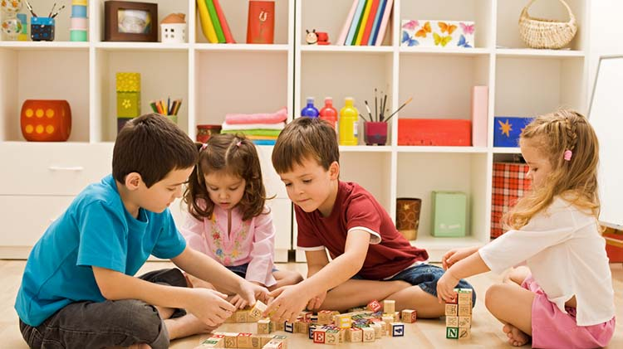
Світ, де діти в безпеці
Створення безпечного та здорового середовища має важливе значення для соціального, емоційного та когнітивного розвитку дітей.
Це стосується основних сфер життєвого простору дитини : домашнього, освітнього і навколишнього природного середовища.
За оцінками, у 2020 році померло 5 мільйонів дітей віком до 5 років, переважно від причин, яким можна було запобігти та вилікувати.
Приблизно половина цих смертей, 2,4 мільйона, сталася серед новонароджених (у перші 28 днів життя).
Травми (зокрема дорожньо-транспортні та утоплення) є основною причиною смертності серед дітей віку 5-14 років.
Травми займають одне з провідних місць серед причин смерті та довічної втрати працездатності серед дітей у віці 5–14 років.
Діти віком від 5 до 14 років становлять приблизно 8% випадків захворювання у всьому світі (9 172 397) і 0,1% випадків смерті у всьому світі (1444).
За оцінками, 26% смертей дітей віком до п’яти років можна запобігти шляхом усунення екологічних ризиків. https://www.unicef.org/health/healthy-environments
Зростання смертності від травм змінює характер втручань, спрямованих на підвищення виживаності дітей віком від 5 до 14 років. Відбувається перехід від сектора охорони здоров’я, який спрямовував зусилля на запобігання та лікування захворювань раннього дитинства, до інших державних секторів, включаючи освіту, транспорт і дорожню інфраструктуру, водопостачання та правоохоронні органи.
Ці сектори повинні працювати разом, щоб запобігти передчасній смертності дітей віком 5-14 років

Slide 3
Безпечне домашнє середовище
Створення безпечного домашнього середовища для дітей є важливим обов’язком батьків.
Для здорового розвитку та успішного майбутнього дитині необхідно почуватись фізично, соціально та емоційно захищеною.
Діти, які відчувають зв’язок зі своїми батьками, опікунами та своїм домом, в більш дорослому віці демонструють менш ризиковану поведінку.
Ось деякі поради для створення безпечного домашнього середовища:
Спробуйте подивитися на домашній простір очима дитини. Переконайтеся, що дім безпечний для дитини.
Опустіться на висоту дітей, походіть або поповзайте по дому простору. Зверніть увагу на місця небезпеки, які ви можете не помітити, коли стоїте.
Дивлячись на простір з точки зору дитини, ви можете побачити ті небезпеки, які чекають на дитину, щоб статися.
Найголовніше правило безпечного будинку — тримайте вхідні двері та вікна зачиненими, а дитину завжди в полі зору.

Slide 4
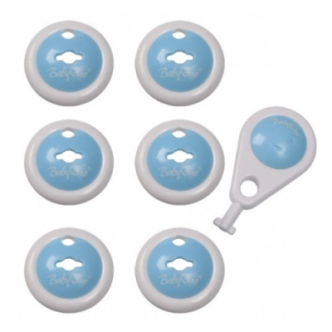
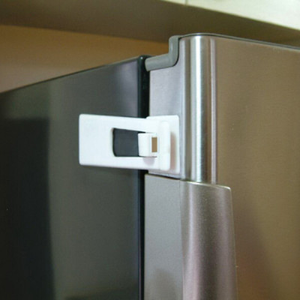
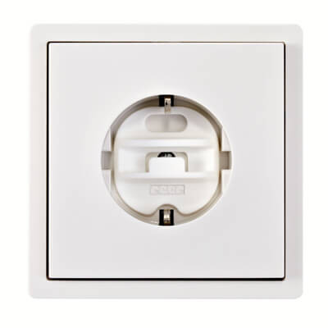
Фізична безпека дитини
Обмежте доступ до сходів, запобігаючи падінню.
Закріпіть на стіні всі предмети, які можуть впасти та завдати травми, наприклад, полиці та книжкові шафи.
Не розміщуйте меблі, які можна легко рухати та підніматися, близько до вікон.
Шнури віконних жалюзей , що звисають, необхідно вкоротити до 18 см, а петлі шнурів – розрізати. Також слід встановити пристрій для кріплення шнурів.
Розетки, які не використовуються, слід прикривати кришками.
Встановітьв будинку та конролюйте роботу сигналізації диму та чадного газу;
Електричні шнури та гострі предмети слід тримати в недоступному для дітей місці.
Для гострих кутів меблів використовуйте кутові подушки.
Встановіть замки на шафи, де це необхідно.
Розташуйте небезпечні предмети, такі як ножі та інші гострі предмети, поза досяжністю дітей.
Встановіть віконні решітки, щоб запобігти падінню з вікон.
Зберігайте всі небезпечні хімічні речовини та ліки в закритій шафі та подалі від дітей.
Облаштуйте безпечну ігрову зону.
Регулярно перевіряйте потенційні небезпеки, такі як відкриті електричні розетки, потерті шнури або зламані іграшки.
Розкажіть дітям про важливість безпеки та небезпеку певних предметів.

Slide 5
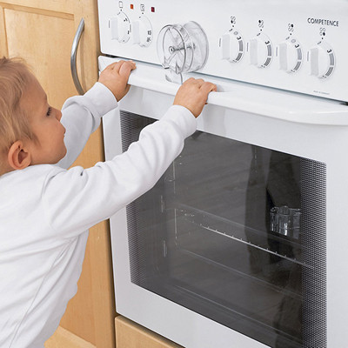
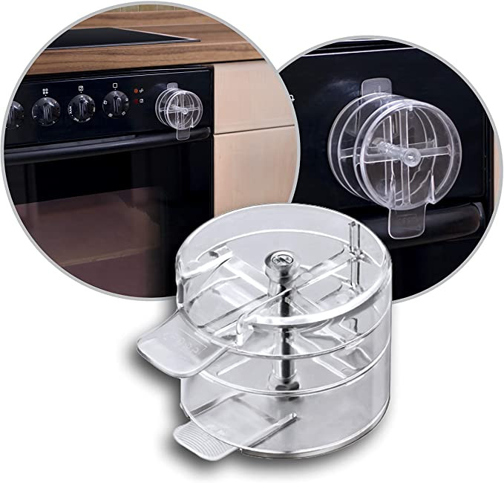
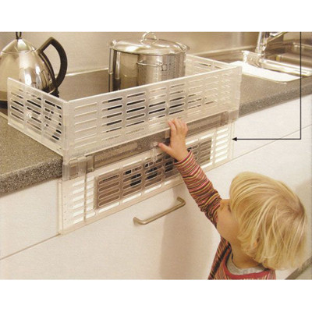
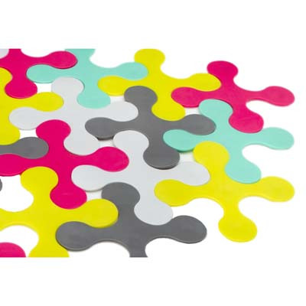
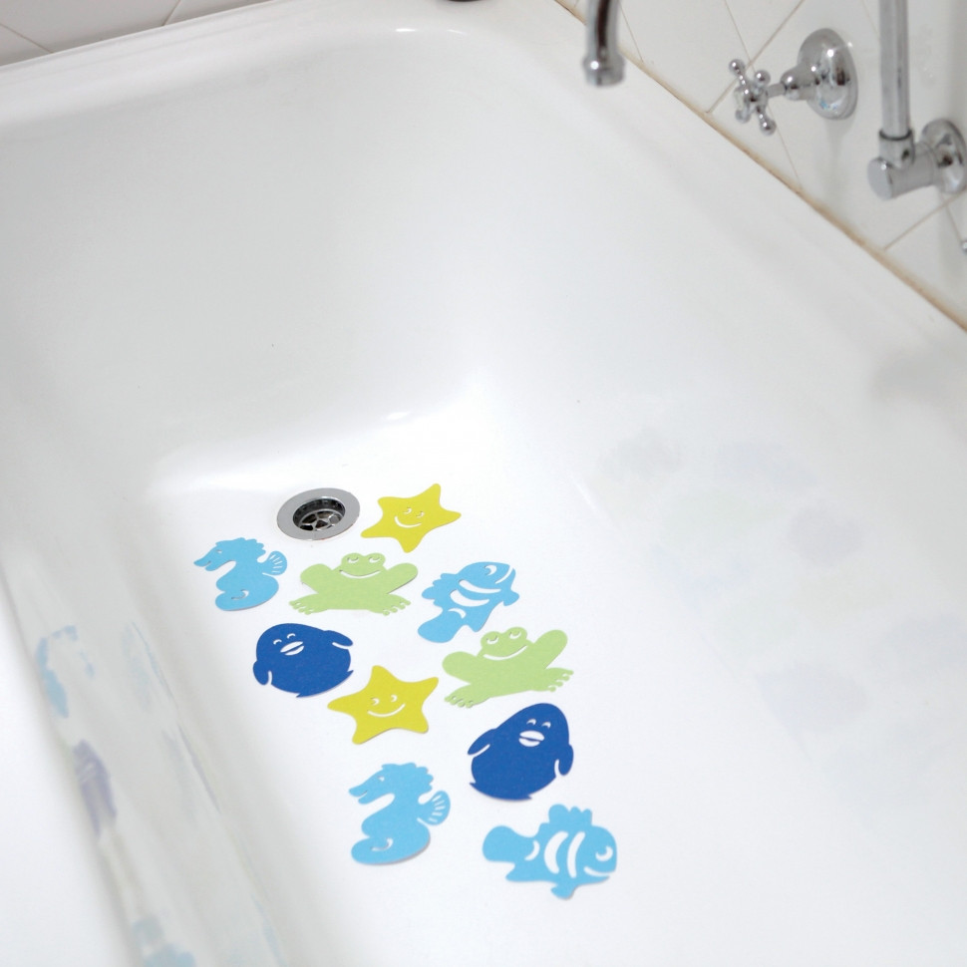
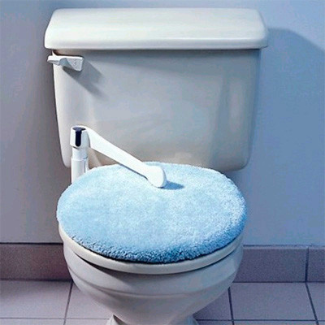
Фізична безпека дитини
Хоча безпечний поостір повинен бути в кожній кімнаті будинку, є два конкретні місця, які називають «гарячими зонами» небезпеки: ванна кімната та кухня.
Ці зони повинні залишатися закритими, і дитина не повинна перебувати там без нагляду.
Ось кілька порад, щоб ваша кухня була безпечною для дітей:
Тримайте ручки каструль і сковорідок у напрямку до задньої частини плити або розміщені на задніх комфорках.
Використовуйте запобіжні замки, щоб зафіксувати дверцята та ручки духовки.
Усі гострі предмети слід зберігати в недоступному місці.
Тримайте гарячу їжу та рідину подалі від країв столів; вони повинні бути поза досяжністю дитини.
Використовуйте замки для шаф і холодильників.
Всі миючі засоби повинні зберігатися в закритих шафах.
Тримайте вогнегасник у кімнаті, суміжній з кухнею.
Поради для безпеки у ванній кімнаті:
Ліки та побутові товари зберігайте в шафах, що зачиняються.
Використовуйте захисні покриття або нековзний килимок у ванні, щоб запобігти падінню.
Закривайте унітаз кришкою.
Встановіть дверні замки, щоб запобігти входу дітей без нагляду.

Slide 6
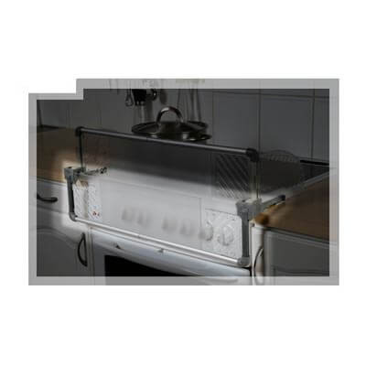
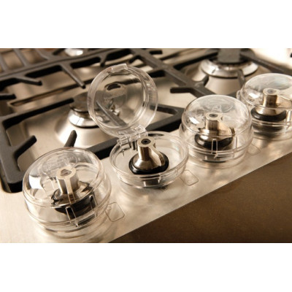
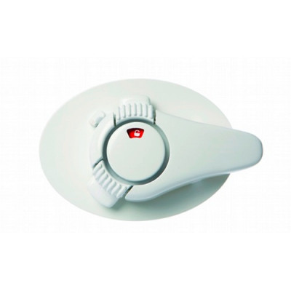
Кухня:
Контрольний список з безпеки
Чи ножі, виделки, ножиці та інші гострі інструменти в шухляді з засувкою, яка захищена від дітей?
Чи встановили ви замок для посудомийної машини, щоб діти не могли відкрити її під час роботи та не могли дістатися до посуду, що б’ється, ножів та інших небезпечних предметів?
Ви встановили блокатор на ручки плити і пластикові загородки або панелі, які убезпечать дитячі ручки від контакту з гарячими поверхнями і відкритим вогнем?
Чи є у вашій духовці встановлений кронштейн проти перекидання?
Чи перебувають стільці та табурети подалі від плити?
Під час готування їжі чи всі ручки каструль на плиті повернуті всередину чи розміщені на задніх конфорках, щоб діти не могли до них дотягнутися?
Чи зберігаються скляні предмети та прилади з гострими лезами в недоступних для дітей місцях?
Чи сміттєвий бак знаходиться за дверцятами шафи з замком, що захищає від доступу дітей?
Чи всі прилади відключені від мережі, коли вони не використовуються, а шнури знаходяться поза межами досяжності?
Чи всі флакони з вітамінами чи ліками щільно закриті та зберігаються у високій шафі далеко від досяжності дітей?
Чи зберігаються сірники та запальнички в закритій шафі?
Чи вільна шафа під раковиною від засобів для чищення, спреїв від комах, засобів для миття посуду та поверхонь? І чи є це приладдя недоступним для дітей?
Чи зберігаються будь-які пляшки з алкоголем у недоступному місці?
Чи всі поліетиленові пакети для сміття та пакети для бутербродів недоступні?
Магніти на холодильнику та інші дрібні предмети недоступні?
Чи на всіх дверцятах шаф встановлені засувки, що захищають від дітей?
Чи є справний вогнегасник? Чи знають члени сім'ї, як ним користуватися?
Чи є у дитячого стільчика ремінь безпеки з ременем між ніжками?
Чи вільні столи від скатертин, які можна схопити?

Slide 7
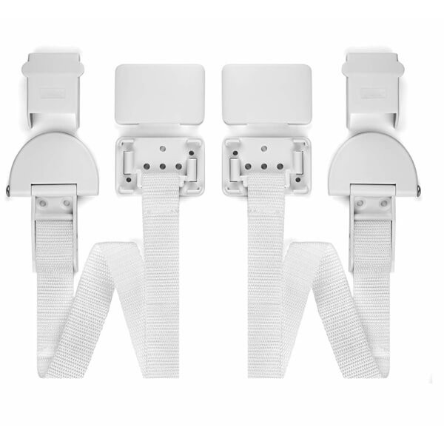
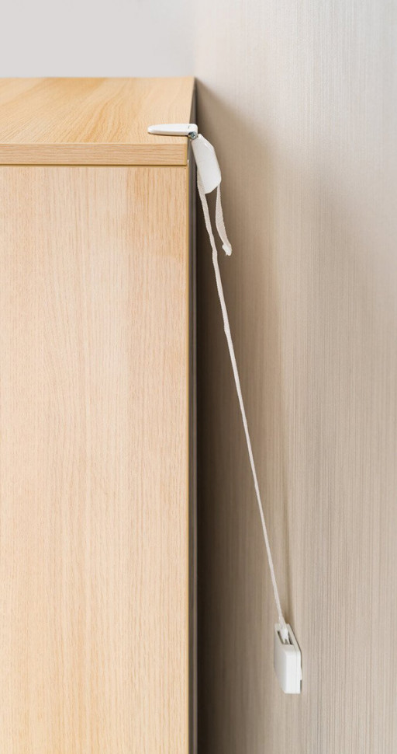
Фізична безпека дитини
Важливим аспектом безпеки вдома є запобігання падінням, які є основною причиною несмертельних травм у дітей.
43% всіх травм, пов’язаних із падінням, трапляються з дітьми віком до 4 років. Більшість серйозних падінь насправді відбувається вдома, тому особи, які доглядають за ними, повинні підтримувати безпеку вдома та закріплювати домашні меблі і предмети вжитку.
Ось кілька порад щоб запобігти падінню:
Використовуйте ремені безпеки, щоб закріпити телевізор та меблі, щоб не перекинулися.
Завжди захищайте дітей, коли вони перебувають у колясках, автокріслах, візках для покупок, дитячих стільчиках тощо.
Встановіть віконні решітки та упори на всіх вікнах, які вище першого поверху вашого будинку.
Тримайте меблі подалі від вікон і зачиняйте всі вікна.
Переконайтесь, що ваша дитина грає на м’яких поверхнях.
Використовуйте захисні плівки /екрани, щоб запобігти доступу до сходів; розташуйте їх внизу і вгорі сходів.
Ніколи не залишайте дитину саму на ліжку, пеленальному столику чи інших меблях. Покладіть дитину на ковдру на підлогу, якщо вам потрібно відійти.
Завжди тримайте бортики ліжечка піднятими, коли ваша дитина всередині; зменшуйте висоту матраца в ліжечку в міру зростання дитини.

Slide 8
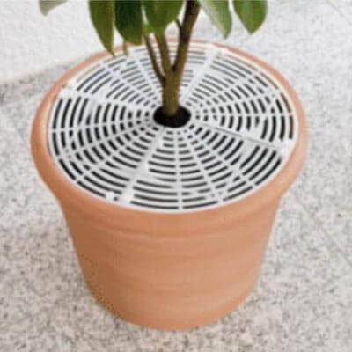
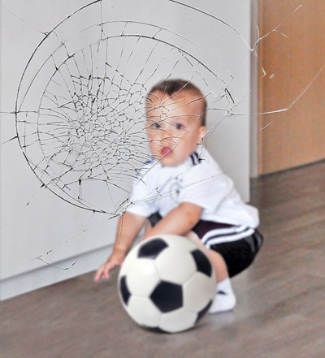
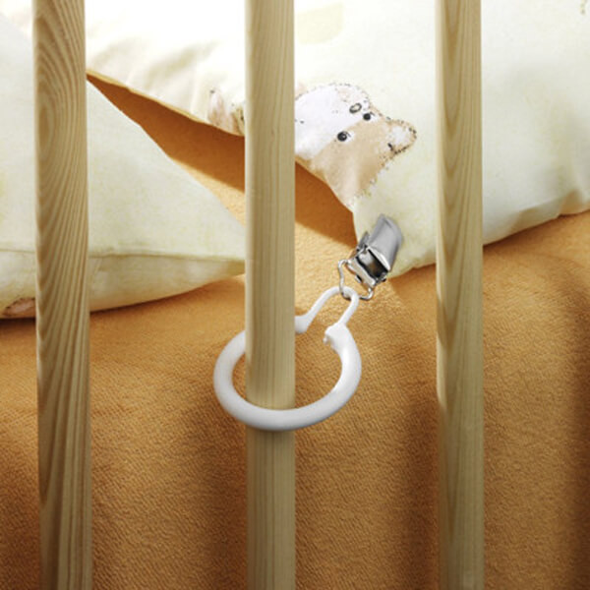
Фізична безпека дитини
Припиніть використання ліжечка, якщо верхні поручні становлять менше трьох чвертей зросту дитини.
Не лишайте іграшок та інших предметів у ліжечку , які можна використовувати як сходинки, щоб перелізти через поручні ліжечка.
Завжди підтримуйте належний нагляд за дитиною у будь-який час.
Ніколи не рано починати навчати дітей їх безпеці. Спробуйте зробити це у ігровій формі, весело; допоможіть дітям визначити небезпечні місця вдома, пояснюючи, що завжди слід уникати гарячих печей, плит, гострих предметів та всього того, що може завдати шкоди.
Ранній початок уроків безпеки може допомогти уберегти дітей протягом усього їхнього життя.
Дитина приблизно з 3 років повинна знати своє ім'я та прізвище, імена батьків, можливо номер телефону когось із батьків (в більш старшому віці ).

Slide 9
Середовище, вільне від гніву та конфліктів.
Створення атмосфери відкритості та загального відчуття комфорту і довіри є обов’язковим для виховання щасливої, здорової дитини.
Є багато простих способів, які допоможуть дитині почуватися цілісною та щасливою вдома. Ось деякі з них:
Не кричіть.
Згадайте останній раз, коли хтось на вас кричав. Що ви відчували?
Ймовірно, це змусило вас почуватися сумним чи злим, а може, навіть і таким і іншим.
Ніхто не любить, коли на нього кричать, і діти, звичайно, не виняток.
Крик може викликати у дітей страх і гнів, а також може негативно вплинути на ваше майбутнє спілкування з ними.
Спробуйте говорити з дитиною тихо, не підвищуючи голос. Ця техніка не тільки допомагає позбутися вашого гніву чи нетерпіння, але й змушує дитину слухати те, що ви говорите.
Завжди чітко та люб’язно поясніть дитині свої очікування від неї. Поясніть правила простою мовою та переконайтеся, що ваша дитина їх розуміє.Розмова спокійним, тихим тоном може викликати у неї відчуття, ніби ви ставитеся до неї як до рівної, і збільшить шанси сприйняти те, що ви їй сказали.
Попросіть дитину повторити сказане вами. Виголошення ваших очікувань від дитини не тільки допоможе їй запам’ятати те, що ви сказали, але й допоможе їй наступного разу зробити щось краще.

Slide 10
Середовище, вільне від гніву та конфліктів.
Дозвольте своїй дитині робити помилки. Усі ми інколи помиляємось або приймаємо не зовсім ідеальне рішення. Дітей слід навчити, що робити помилку – це нормально, не турбуючись про почуття сорому чи гніву.
Замість того, щоб карати дитину за помилки, використовуйте їх як можливість для навчання.
Подавайте хороший приклад: якщо ви хочете, щоб ваша дитина ставилася до інших з повагою, переконайтеся, що ви робите те саме. Діти все помічають. Вони чують і бачать те, що нам іноді здається, що вони не бачать.
Завжди усвідомлюйте свої дії та слова в присутності дітей. Діти вбирають набагато більше, ніж ми іноді вважаємо. Ці маленькі імітатори, які швидко розвиваються, звертаються до дорослих за прикладом у житті, і демонстрація гарного прикладу може означати що завгодно: чесність та доброзичливість у відношенні до інших; відмову від куріння чи споживання здорової їжі.
Нехай діти побачать, що ви робите правильний життєвий вибір, і тоді зможете очікувати здорового вибору у відповідь.
Дайте дітям залишитись дітьми.
Гра вкрай необхідна для розвитку хороших рухових і соціальних навичок. Це не означає, що вони повинні вільно висіти на стельовому вентиляторі чи малювати
на стінах, але свобода досліджувати оточення та виражати себе у відповідний фізичний спосіб має вирішальне значення для належного розвитку.
Заохочуйте їх допитливість і креативність, дозволяючи їм відкривати свій світ у безпечний і контрольований спосіб. Плекайте в них почуття пригод,
стежачи за тим, щоб усе на шляху було безпечним.
Подбайте про те, щоб усі потенційно небезпечні предмети були прибрані (наприклад, засоби для чищення, , предмети з гострими краями тощо) і дайте їм місце для ігор, уявлень, будівництва та мрій.
Залишайтеся позитивними.
Усі ми стикаємося з труднощами в житті, і часто реагуємо на них негативно. Не дозволяйте гніву стати шаблоном. Якщо ваші діти побачать, що ви реагуєте на щось негативно, вони також будуть більш схильні реагувати негативно. Спробуйте подивитися на світлу сторону і не забувайте використовувати підбадьорливі слова, це дає надію. Навіть під час повчання дисципліні важливо завжди використовувати добрі слова, щоб уникнути подальших почуттів образи чи заниження самооцінки.

Slide 11
Середовище, вільне від гніву та конфліктів.
Будьте послідовними.
Щоб виробити зразки гарної поведінки, будьте послідовними у своєму підході у догляді за дітьми. Така стратегія не принесе користі, якщо дитина не знає, чого від неї хочуть. Важливо знати, як дитина поводиться у зовнішньому середовищі, тож знайдіть час, щоб познайомитися з її вчителями, персоналом садочка чи керівником позашкільної програми – незалежно від того, де вона проводить найбільше часу поза домом.
Будьте чесними та прямими.
Фрази на зразок «тому що я так сказав» або «лише такі правила» не допомагають дитині, яка намагається розібратися в заплутаних тонкощах оточуючого світу. Щоб бути взірцем поваги до дітей, поясніть їм, чому ці речі важливі. Побудуйте свій зв'язок, досягаючи одного рівня з дітьми. Вони будуть поважати вас за це і в результаті краще ставитись до інших. Діти можуть задавати багато питань, і ніхто з нас не має відповідей на всі. Не бійтеся сказати: «Я не знаю». Головне – виховувати в них бажання пізнавати навколишній світ. Підживлюйте їхню цікавість. Використовуйте ці запитання як можливість налагодити з ними зв’язок і запропонуйте з’ясувати це разом.
Виявляйте прихильність.
Обнімайтеся з дітьми. Проявляйте турботу, коли вони засмучені, і запитуйте чому вони так почуваються. Поговоріть з ними про їхній день або про те, що їм подобається. Дозвольте дітям висловити свої почуття і нехай вони побачать ваші. Якщо ви покажете своїй дитині, що ви її любите та дбаєте про неї, це допоможе їй розвивати співчуття до інших. Прояв доброзичливості та підбадьорення дозволить їм побудувати здорові, тривалі стосунки, коли вони виростуть.
Значна частина успіху дитини в подальшому житті залежить від її раннього досвіду вдома.
Не просто давайте їм основні інструменти, необхідні в житті. Дайте їм надзвичайну перевагу здорового емоційного розвитку, знаючи, що ваша непохитна підтримка поруч з ними на кожному кроці.

Slide 12
Здорове середовище
Важливо забезпечити дітей послідовним розпорядком дня та вашими очікуваннями щодо поведінки дітини.
Ось кілька кроків, які допоможуть вам створити послідовний режим для вашого малюка:
Встановіть передбачуваний розпорядок сну: це має включати такі речі, як купання, чищення зубів, розповідь і обійми. Роблячи те саме щовечора, ви допоможете малюкові знати, чого чекати, і йому буде легше влаштуватися спати.
Приклад розпорядку перед сном, що включає розслаблюючі заходи, як от:
Прийняття теплої ванни/душу
Чищення зубів і миття посуду
Обійми з батьком
Спів колискових пісень
Читання з батьками або індивідуально
Ведення щоденника
Розпорядок сну для дошкільнят може виглядати приблизно так:
19.00 : почистити зуби, сходити в туалет, одягнути піжаму
19:15 : тиша – почитайте книжку, розкажіть казку, заспівайте пісеньку, обійміться.
19:30 : лягайте в ліжко і поцілуйтеся на добраніч.
Більшість дітей дошкільного віку готові лягати спати близько 19:30, особливо якщо у них був насичений день у дошкільному закладі. Ви можете встановити правило 2-3 книг перед сном, обіцяючи більше читати протягом дня.

Slide 13
Скільки сну потрібно дітям?
Американська академія медицини сну (AASM) надає рекомендації
для загальної добової потреби дітей у сні за віковими групами.
немовлята (0–3 місяці): 14–17 годин, включаючи денний сон
немовлята (4–12 місяців): 12–16 годин, включаючи сон
малюки (1–2 роки): 11–14 годин, включаючи денний сон
дошкільний вік (3–5 років): 10–13 годин, включаючи денний сон
шкільний вік (6–13 років): 9–12 год
підлітки (14–17 років): 8–10 годин
Однак варто зазначити, що це широкі рекомендації, оскільки індивідуальні режими сну та потреби можуть значно відрізнятися від однієї дитини до іншої.
Деяким дітям може підійти година більше або менше сну щодня.
https://www.sleepfoundation.org/children-and-sleep/how-much-sleep-do-kids-need

Slide 14
Гігієна сну для дітей
Гігієна сну — набір звичок і поведінки, які сприяють гарному сну — життєво важлива для дітей.
Створіть розпорядок сну : Послідовний режим перед сном повідомляє тілу та мозку вашої дитини, що настав час заспокоїтися та підготуватися до сну. Фактичний розпорядок дня може бути специфічним для вашої дитини, але він має тривати близько 20 хвилин і складатися з трьох-чотирьох спокійних, заспокійливих заходів, таких як надягання піжам, чищення зубів, тепла ванна та читання. Процедури перед сном створюють у дітей відчуття знайомства та комфорту.
Встановіть час сну : графік сну працює з природним біологічним годинником вашої дитини, щоб сприяти регулярному засипанню. Час сну найкорисніший, коли він постійний, тому намагайтеся дотримуватися того самого часу сну у вихідні, що й у шкільні вечори. Якщо змінити час сну у вихідні, дітям буде важче підтримувати свій звичайний графік буднього дня.
Запровадьте комендантську годину для голубих екранів : мобільні пристрої, телевізори та планшети випромінюють синє світло , яке пригнічує мелатонін, гормон, який сприяє сну. Час, проведений за екраном, також стимулює мозок, ускладнюючи відпочинок для сну. Електронні пристрої слід тримати подалі від спальні, і в ідеалі не використовувати їх протягом години – двох перед сном.
Займайтеся спортом : доведено, що фізична активність допомагає людям будь-якого віку швидше засинати та підтримувати сон. Просто уникайте інтенсивної фізичної діяльності протягом двох годин до сну. В іншому випадку ваша дитина може відчути себе розбитою і їй буде важче заснути.
Уникайте страшного або насильницького контенту : страх або занепокоєння є поширеною причиною, чому діти не можуть спати. Тож не дивно, що страшні або насильницькі фільми, телепередачі, відеоігри та навіть вечірні книги пов’язані з порушеннями сну у дітей. Якщо ваша дитина любить криваві або моторошні речі, збережіть це на день.
ТЕКСТ

Slide 15
Гігієна сну для дітей
Не спати з домашніми тваринами : хоча малюкам і хочеться притулитися до пухнастика в ліжку, рухи та шуми домашньої тварини вночі можуть пробудити їх від спокійного сну. Спробуйте попросити пухнастого члена сім’ї спати кілька ночей за межами спальні вашої дитини, щоб побачити, чи це допоможе. Щоб спростити перехід, додайте побажання тваринам на добраніч у розпорядок дитини перед сном.
Оптимізуйте спальню вашої дитини. Діти з безсонням частіше відволікаються на незручну спальню, , що робить сон ще важчим. Ці поради допоможуть створити ідеальний сон для вашої дитини:
Кімнатна температура: як тіло, так і мозок охолоджуються готуючись до сну, і цьому може завадити задушлива спальня. Щоб уникнути цього, намагайтеся підтримувати температуру близько 20C
Шум : Дослідження показують, що навіть легкі звуки можуть вплинути на якість сну, навіть якщо сплячий ніколи не прокидається. Подумайте про шумозахисні штори, щоб зменшити вуличний шум. Ви також можете розглянути можливість використання білого шуму або тихої музики, якщо ваша дитина не може заснути або якщо в будинку є інші звуки, які можуть її розбудити.
ТЕКСТ
Рівень освітленості: почніть приглушувати світло в приміщенні, коли наближається час сну, і тримайте кімнату вашої дитини якомога темнішою. Це сприяє здоровому рівню мелатоніну і підтримує природний біологічний годинник вашої дитини
Якщо ваша дитина боїться темряви, ми рекомендуємо червоне світло, якщо це можливо, оскільки це найменше впливає на рівень мелатоніну .
Заспокійливі запахи: заспокійливі аромати, такі як лаванда може мати легку седативну дію. Ви можете спробувати використовувати ефірні олії, кімнатний дифузор або висушений пакетик попурі, щоб створити заспокійливий запах, що викликає сон.

Slide 16
Як дізнатися, чи висипається дитина?
Діти, які не висипаються, часто демонструють одну або декілька з таких поведінок:
Відчуття втоми або млявості протягом дня
Засинання вдень/рано ввечері
Труднощі влаштуватися перед сном
Раннє ранкове пробудження
Легко дратується або засмучується
Труднощі з регуляцією емоцій
Труднощі з фокусуванням або концентрацією уваги
Відсутність мотивації або інтересу до звичної діяльності
Відсутність інтересу до їжі
Гіперактивність або імпульсивна поведінка
Більш часті захворювання
Для дітей шкільного віку зниження успішності або поведінки в класі

Slide 17
Здорове середовище
Створіть розпорядок прийому їжі: регулярний прийом їжі допомагає малюкам навчитися самостійно регулювати почуття голоду та вчить їх здорових звичок. Подача їжі та закусок у передбачуваний час протягом дня також допомагає встановити розпорядок дня.
Встановіть регулярний графік денного сну: Усі малюки потребують регулярного денного сну. Залежно від віку ідеальним є від одного до трьох годин денного сну. Денний сон повинен бути щодня в один і той же час і тривати приблизно однаково.
Визначте регулярний час для ігор: ігри є важливими для розвитку малюка, тому переконайтеся, що влаштовуйте регулярний час для ігор протягом дня. Це може включати ігри в приміщенні, ігри на свіжому повітрі, поїздки в парк або інші види діяльності.
Виділіть час на домашні справи: навіть малюки можуть виконувати домашню роботу відповідно до віку. Щоденне виділення часу на роботу по дому може допомогти вашій дитині навчитися відповідальності та стати частиною її повсякденної рутини.
Важливо бути послідовним у своїх очікуваннях, але також допускати певну гнучкість у графіку дитини.

Slide 18
РЕЗЮМЕ
Створення безпечного та здорового домашнього середовища для дітей є важливим обов’язком батьків. Це передбачає встановлення чітких очікувань, створення послідовних процедур, забезпечення теплого та сприятливого середовища та заохочення відкритого спілкування.
Щоб забезпечити безпечне середовище, батьки повинні переконатися, що вдома немає потенційних небезпек, таких як потенційний ризик пожежі, і встановити межі та правила, які відповідають віку.
Щоб створити сприятливе емоційне середовище, батьки повинні прислухатися до почуттів і хвилювань своїх дітей, бути відкритими для обговорення складних тем і забезпечити безпечний і відкритий діалог з дітьми, щоб ставити запитання та висловлюватись.
Також важливо надати дітям можливість брати участь у заходах і хобі, які їм цікаві, а також створити сприятливе середовище для вивчення їхніх інтересів.

Slide 19
Чому важливо говорити про тютюн
1,3 млрд людей в усьому світі вживають тютюнові вироби.
Щороку від хвороб, спричинених курінням, помирає понад 8 млн людей, з них 1,2 млн – пасивні курці
Тютюновий дим містить понад 7 000 хімічних елементів, з яких щонайменше 250 є токсичними, а 69 викликають онкологічні захворювання.
Куріння будь-яких тютюнових виробів шкодить організму незалежно від дози.
Вживання тютюнових виробів має згубний вплив не лише на фізичне, а й на психічне здоров’я. Нікотин викликає залежність, тому багато курців не можуть відмовитися від куріння без професійної допомоги.
Куріння спричиняє багато різних захворювань і хвороб, а саме: хронічне обструктивне захворювання легень (ХОЗЛ), яке включає емфізему легень і хронічний бронхіт, онкологічні захворювання різних частин тіла та органів, ішемічну хворобу серця, інфаркт та інсульт, захворювання судин, остеопороз, катаракту та сліпоту, пародонтози, безпліддя тощо

Slide 20
Чому важливо говорити про тютюн
Куріння також підвищує ризик захворювання на туберкульоз, деякі захворювання очей і проблеми з імунною системою, включаючи ревматоїдний артрит.
За даними ВООЗ, внаслідок хвороб, спричинених вживанням тютюну та нікотину, в Україні щороку помирає 130 тисяч людей.
Люди, які не курять, але піддаються пасивному курінню вдома чи на роботі, мають збільшений ризик розвитку серцевих захворювань на 25–30% і ризик інсульту на 20-30%.
Пасивне куріння викликає інсульт, рак легенів та ішемічну хворобу серця у дорослих.
Діти, які піддаються пасивному курінню, мають підвищений ризик розвитку синдрому раптової дитячої смерті, гострих респіраторних інфекцій, захворювань середнього вуха, більш важкої астми, респіраторних симптомів і уповільненого росту легень.

Slide 21
Чому важливо говорити про тютюн
Бездимний тютюн, наприклад жувальний, викликає рак, у тому числі рак стравоходу, рота і глотки, підшлункової залози.
85% тютюнового диму неможливо відчути на запах та побачити.
Подібно до сигарет, електронні пристрої для куріння генерують вторинні аерозолі, які ацетальдегіди та формальдегіди, летючі органічні речовини, нікотин та важкі метали, які мають токсичний вплив на здоровʼя людини.
До того ж нікелю й хрому в такому аерозолі більше, ніж у димі від звичайних сигарет.
За даними центрів контролю і профілактики хвороб США на кожну людину, яка помирає через куріння, принаймні 30 людей живуть із серйозною хворобою, пов’язаною з курінням.
Небезпечні сполуки тютюновогоо диму нікуди не зникають, осідають в приміщеннях на меблях і стінах , на одязі і все ще мають токсичний вплив на здоровʼя людей. .
Безпечного рівня куріння не існує. Навіть ті, хто викурює лише декілька сигарет на день і курить не затягуючись, мають серйозні ризики для здоров’я.

Slide 22
Як пасивне куріння шкодить вашій дитині?
Куріння шкодить як особам, які курять, так і оточуючим, особливо немовлятам і маленьким дітям.
Якщо ви курите біля своїх дітей або вони піддаються пасивному курінню в інших місцях, вони можуть опинитися у більшій небезпеці, ніж ви думаєте. Діти, чиї батьки курять лише надворі, все ще піддаються впливу хімічних речовин від пасивного куріння. Найкращий спосіб усунути цей вплив – кинути курити.
У дітей пасивне куріння може спричинити респіраторні інфекції, інфекції вуха та напади астми. У немовлят пасивне куріння може викликати синдром раптової дитячої смерті (СРДС).
Пасивне куріння складається з диму від сигарет і диму, який видихає курець.
Пасивне куріння містить понад 4000 хімічних речовин. Багато з цих хімічних речовин небезпечні; відомо, що понад 50 викликають рак. Щоразу, коли діти вдихають вторинний тютюновий дим, вони піддаються впливу цих хімічних речовин.
Оскільки немовлята та маленькі діти ще ростуть, хімічні речовини в пасивному курінні шкодять їм більше, ніж дорослим.
Вдихання пасивного диму навіть протягом короткого часу може завдати шкоди організму вашої дитини. З часом пасивне куріння може спричинити захворювання та, можливо, і смерть дітей.
Пам’ятайте, що не існує безпечної кількості пасивного куріння.
ТЕКСТ

Slide 23
Як пасивне куріння шкодить вашій дитині?
Американська академія педіатрії (AAP) провела дослідження впливу стороннього диму та виявила, що він також шкідливий. Сторонній дим — це дим, який залишився позаду — шкідливі токсини, які залишаються в місцях, де люди курили раніше. Сторонній дим можна виявити в стінах бару, оббивці сидінь автомобіля або навіть у волоссі дитини після того, як вихователь курив біля дитини.
Якщо жінка курить або піддається пасивному курінню під час вагітності, майбутня дитина також піддається впливу шкідливих хімічних речовин.
Це може призвести до багатьох серйозних проблем зі здоров’ям, зокрема:
Викидень
Передчасні пологи
Нижча вага при народженні, ніж очікувалося (можливо, це означає менш здорову дитину)
Синдром раптової дитячої смерті (СВДС)
Проблеми з навчанням і синдром дефіциту уваги/гіперактивності
ТЕКСТ

Slide 24
Як створити середовище вільне від тютюнового диму?
Наступні поради можуть допомогти вберегти ваших дітей від пасивного куріння:
Подайте приклад . Якщо ви курите, кидайте сьогодні! Якщо ваші діти побачать, що ви курите, вони, можливо, захочуть спробувати це, і вони також можуть вирости курцями. Якщо вдома є сигарети, діти, швидше за все, спробують курити — це перший крок до появи залежності.
Приберіть своїх дітей з місць, де дозволено курити, навіть якщо ніхто не курить, поки ви там . Хімічні речовини з диму можна знайти на поверхнях у кімнатах через кілька днів після куріння.
Зробіть свій дім вільним від куріння . Поки ви не зможете кинути курити, не куріть у себе вдома і не куріть поблизу своїх дітей, навіть якщо ви знаходитесь на вулиці. Не гасіть попільнички. Пам’ятайте, що повітря протікає по всьому будинку, тому куріння навіть в одній кімнаті дозволяє диму поширюватися всюди.
Зробіть свою машину вільною від диму . Поки ви не зможете кинути курити, не куріть у своїй машині. Відкритих вікон недостатньо, щоб очистити повітря, і дим може задувати назад в обличчя пасажирів на задньому сидінні.
Вибирайте няню, яка не курить . Навіть якщо няня курить надворі, ваші діти піддаються ризику. Подумайте про те, щоб змінити няню, щоб знайти вільне від куріння середовище для ваших дітей.
Заохочуйте догляд за дітьми та школи без куріння . Допоможіть школам ваших дітей, включаючи відкриті майданчики та кімнати для вчителів, стати вільними від тютюну. Залучіть своїх дітей до зусиль, щоб зробити школи вільними від тютюну!
ТЕКСТ

Slide 25
САЙТ
phc.org.ua

Slide 26
ДОДАТОК
Google play
phc.org.ua

Slide 27
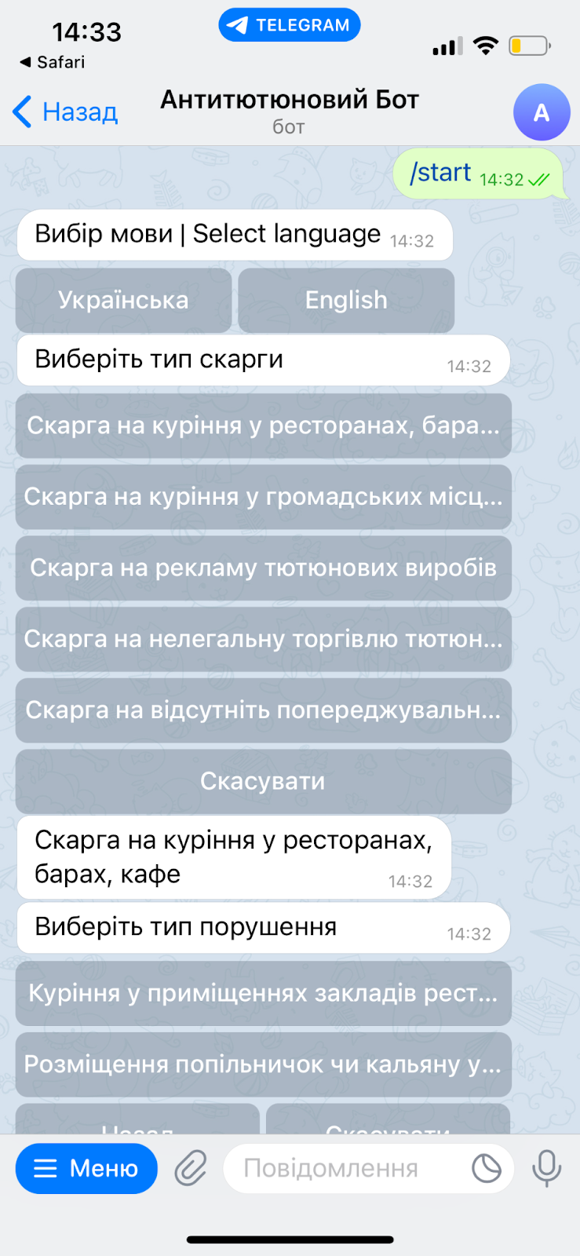
ЧАТ-БОТ
Telegram
Viber
phc.org.ua

Slide 28
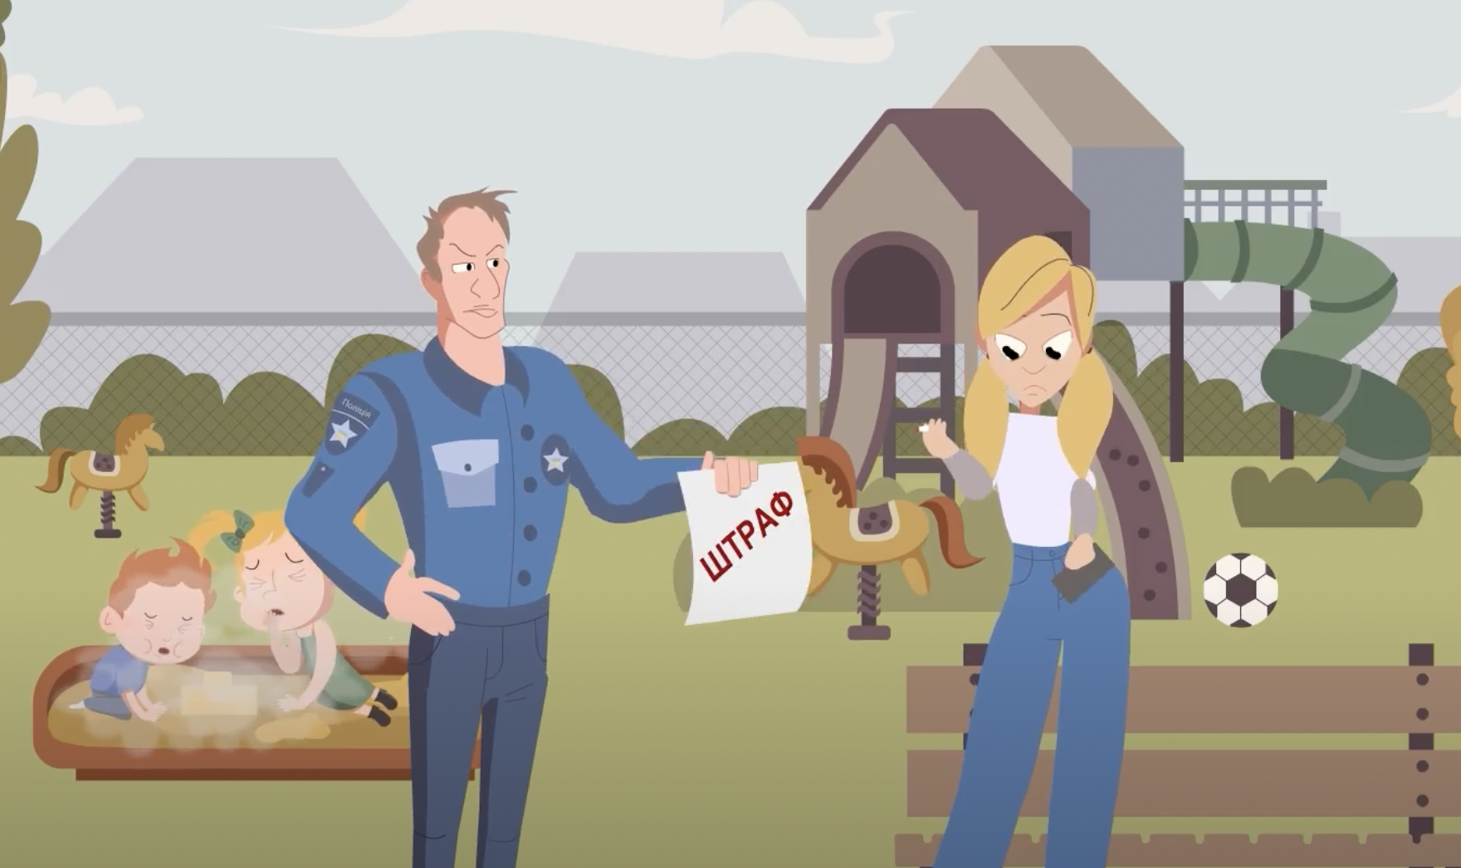
АНІМАЦІЙНИЙ РОЛИК
phc.org.ua

Slide 29
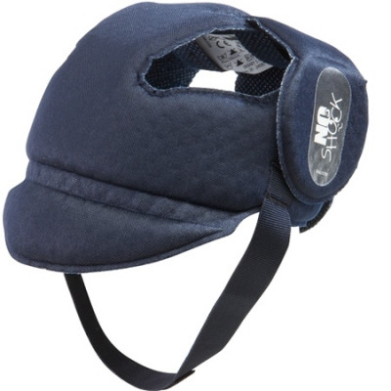
Кроки для безпечної їзди на велосипеді
Їзда на велосипеді – це веселе заняття для всієї родини. Все ж пам'ятайте, що велосипед – це транспортний засіб, і він пов’язаний з ризиками.
Діти можуть падати з велосипедів, але ці травми зазвичай незначні. Найбільша небезпека — це зіткнення з автомобілем,
Що ви можете зробити, щоб забезпечити безпечну їзду на велосипеді для вашої дитини
Носіння шолому!
Я підібрати правильно шолом
Велосипедний шолом не купується на виріст. Він має підходити вже!
Щільно прилягати навколо голови, не повинен рухатися з боку в бік або спереду назад на голові дитини.
Посадка має бути не надто глибокою. Між бровами та шоломом має бути місце лише на один або два пальці. Задня частина шолома не повинна торкатися верхньої частини шиї дитини.
Бути зручним, щільно сидіти на голові, але не настільки щільним, щоб було боляче.
Не купуйте вживаний шолом! Якщо він потрапляв у аварію (а ви не зможете знати про це), таки шолом не захистить вашу дитину.
Лівий і правий ремінці шолома мають утворювати букву «Y» і з’єднуватися прямо під вухом. (Ці ремені простіше регулювати, коли шолом зняти.) Намотайте маленьку гумку якомога ближче до бічних ременів, щоб запобігти ковзанню.
Затягніть ремінь для підборіддя, щоб він щільно прилягав. Під ремінець повинен поміщатися тільки один палець. (Примітка: Ваша дитина повинна використовувати ремінь для підборіддя! Інакше шолом злізе під час падіння.)

Slide 30
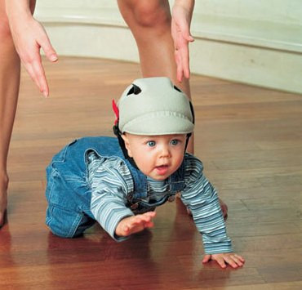
Кроки для безпечної їзди на велосипеді.
Як правильно підібрати шолом
Підсумкова перевірка правильності підбору шолома
Попросіть дитину позіхнути . При широкому відкритті рота, шолом повинен опуститися на голову дитини. Якщо ні, відрегулюйте ремінь для підборіддя.
Попросіть дитину дивитися вгору . Ваша дитина повинна бачити передню частину козирка шолома. Якщо ні, відстебніть бічні та підборідні ремені та відрегулюйте їх.
Попросіть дитину потрусити головою . Коли ваша дитина хитає головою, шолом не повинен рухатися або зісковзувати. Якщо це так, відрегулюйте розміри прокладок або універсального кільця.
Попросіть дитину подивитись навколо . Ваша дитина повинна бачити прямо вперед і з боків.

Slide 31
Кроки для безпечної їзди на велосипеді
2. Утримуйте дітей до 10 років їздити на тротуарі
Діти до 10 років зазвичай не можуть оцінити швидкість і дистанцію до автомобілів. Це означає, що вони не повинні їздити на велосипедах вулицею без нагляду.
Маленькі діти повинні замість цього їздити по тротуару, хоча їм все одно потрібно стежити за автомобілями, які в'їжджають і виїжджають з під'їзних доріг.
Їзда по паркових велосипедних доріжках або пляжних набережних є ще одним безпечним варіантом.
3. Знання правил дорожнього руху
Якщо можете, покатайтеся на велосипеді з дітьми, перш ніж дозволити їм кататися на вулиці наодинці. Навчіть дітей правилам дорожнього руху, зокрема:
Їдьте по правій стороні вулиці — за рухом, НЕ навпроти руху.
Вивчіть і використовуйте сигнали руками.
Зупиняйтеся на всіх знаках зупинки та світлофорах.
Перш ніж переходити вулицю, подивіться ліворуч, праворуч і ще раз ліворуч.

Slide 32
Кроки для безпечної їзди на велосипеді
4. Започаткуйте наступні правила
Перед тим, як відправитися кататися, навчіть дитину перевіряти
Повітря в шинах. Переконайтеся, що шини належним чином накачані.
Гальма. Переконайтеся, що вони працюють.
Ланцюжки. Ланцюг має бути прикріплений і належним чином змащений.
Колеса. Колеса повинні обертатися плавно.
5. Озирайтеся навколо
Завжди дивіться водіям в очі. Те, що ви бачите машину, не означає, що водій бачить вас.
Їдучи вулицею, ваша дитина також повинна спостерігати за припаркованими автомобілями (двері можуть раптово відкритися), автомобілями, які заїжджають і виїжджають з під’їзних доріг, пішоходами та дорожніми небезпеками, як-от ями.
6. Одягайте дитину так, щоб її бачили
Подбайте про те, щоб вашу дитину легко бачили водії:
Одягайте світлий і яскравий одяг.
Використовуйте світловідбиваючі наклейки на взуття.
Використовуйте передню фару або проблискові вогні на велосипеді. Велосипед також повинен мати задні світловідбивачі.
Не вдягайте довгий або вільний одяг, він може зачепитися за ланцюг велосипеда. Шнурки мають бути зав’язані та заправлені.
Не носіть шльопанці.

Slide 33
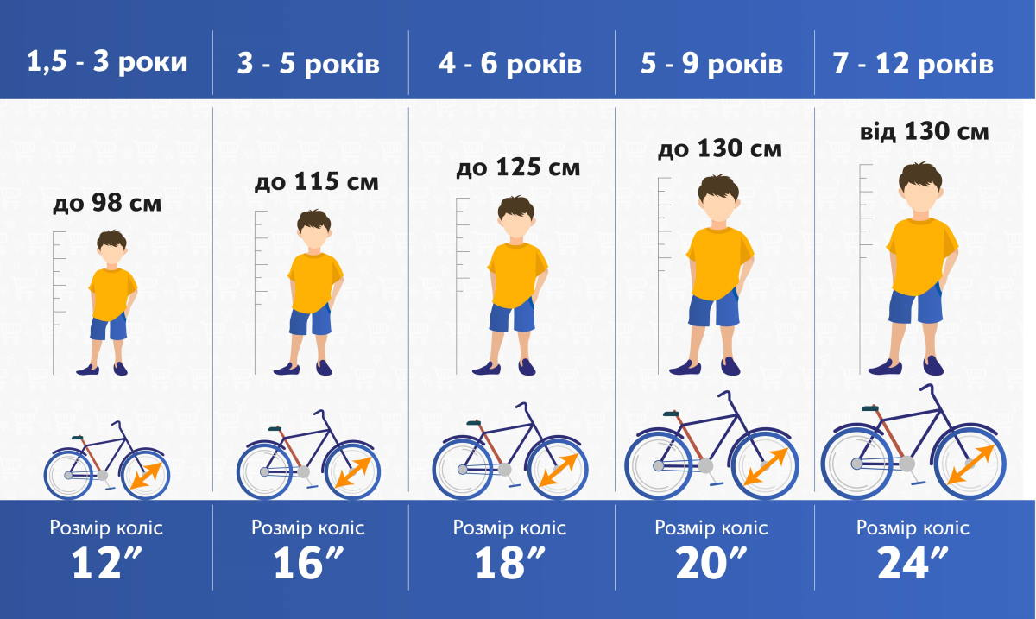
Кроки для безпечної їзди на велосипеді
7. Виберіть велосипед, який підходить
Діти ростуть, і іноді велосипеди доводиться підлаштовувати під них. Крім того, якщо велосипед занадто великий, дитина не зможе контролювати і безпечно зупинитися, не впавши.
Як дізнатися, чи підходить велосипед, і чи правильного розміру?
Ось кілька речей, на які варто звернути увагу:
Коли ваша дитина сидить на велосипеді, її ноги повинні торкатися землі.
Під час обертання педалей дитина має злегка зігнути коліно, а потім повністю витягнути.
Кермо має бути на одному рівні з сидінням.
8. Не дозволяйте користуватись мобільними гаджетами під час їзди
Відволікання від їзди так само небезпечно, як і відволікання від водіння, якщо не більше. Під час зіткнення велосипедист набагато більш вразливий до травм, ніж хтось у автомобілі.
Встановіть для дитини чіткі правила:
Не використовуйте телефон під час їзди. Якщо є потреба скористатися телефоном, потрібно зачекате, поки не зупиниться в безпечній зоні.
Не можна їздити в навушниках. Ваша дитина має прислухатися до інших машин, гудків, людей тощо.
Постійно дивиться на дорогу. Не дозволяйте кріпить телефон на кермо!

Slide 34
Безпека на воді та запобігання утопленню
У спекотний літній день немає нічогокращого, ніж охолодження біля басейну чи відкритої водойми.
За даними SafeKids Worldwide, серед травм, яким можна запобігти, утоплення є основною причиною смерті дітей віком від 1 до 4 років.
Щоб захистити дітей біля води:
Слідкуйте за своїми дітьми
Нагляд дорослих – найважливіша порада щодо безпеки басейну.. Ніколи не залишайте дитину одну біля басейну, особливо дитину до 5 років, навіть на кілька хвилин.
Нагляд означає, що ви повинні постійно стежити за водою, не відволікаючись. І це означає, що ви не можете дивитися на свій телефон, читати книгу або спілкуватися з кимось.
Малі діти часто тонуть без звуку. Вони не розбризкують воду і не створюють великого шуму.
Встановіть огорожу.
Рекомендовано надземні та наземні басейни оточувати парканом заввишки 1,5 метри з усіх боків та воротами, що самозачиняються та замикаються, із замком, недоступним для дітей.
Подумайте про накриття для басейну, але знайте, що це не замінить огорожі та нагляду дорослих
Приберіть іграшки з басейну, коли діти закінчать плавати, щоб запобігти спробам їх дістати, коли вони без нагляду.
Безпека у відкритих басейнах

Slide 35
Безпека на воді та запобігання утопленню
Маленькі діти можуть потонути навіть у 5 см води. Спорожнюйте надувні дитячі басейни після кожного використання.
Зберігайте їх у перевернутому вигляді та в недоступному для дітей місці.
Надувні плавучі засоби, такі як жилети, водяні крила, плоти та труби, можуть створювати помилкове відчуття безпеки в басейні та не є ефективним захистом від утоплення. Ніколи не використовуйте їх як заміну постійному нагляду дорослих.
Перевірте стоки басейну та гідромасажної ванни
Волосся, руки, ноги та інші частини тіла можуть потрапити в каналізаційний отвір басейну.
Переконайтеся, що ці стоки мають відповідні кришки.
Зв’яжіть довге волосся і навчіть дитину не гратися з водостоком і не сідати на нього. Крім того, тримайте гідромасажні ванни закритими, коли ними не користуєтеся.
Перебування на відкритих водоймах
Активно спостерігайте за дітьми біля відкритих водойм. І це порада №1.
Маленькі діти повинні бути від вас на відстані витягнутої руки.
Одягніть на дитину рятувальний жилет.
Діти повинні носити рятувальний жилет перебуваючи у будь-якій відкритій водоймі або біля неї, навіть якщо ваша дитина вміє плавати, або якщо ваша дитина сидить у човні без наміру йти у воду.
У відкритих водоймах багато непередбачуваних моментів: хвиля, заплив надто далеко, виснаження під час плавання. Рятувальний жилет — єдиний спосіб гарантувати безпеку дітей.
Поплавці для рук не є запобіжними засобами і не замість рятувального жилета.

Slide 36
Безпека на воді та запобігання утопленню
Розкажіть дітям про небезпеки у відкритій воді
Плавання в озері чи річці, морі відрізняється від басейну. Діти повинні дізнатися про нерівні поверхні, річкові течії, морські глибини та мінливу погоду.
Використовуйте допомогу приятелів
З самого початку привчайте дитину плавати тільки з дорослими. Старші діти, більш досвідчені плавці, повинні щоразу плавати з партнером — у басейні, на пляжі чи в озері.
Ванна кімната
Ніколи не залишайте дитину у ванній без нагляду. Якщо вам потрібно відповісти на дзвінок телефона або дверей, не покладайтеся, що старший брат чи сестра спостерігатимуть за дитиною.
Загорніть дитину в рушник і візьміть її з собою.
Ніколи не залишайте ванну, відро чи іншу ємність, наповнену будь-якою кількістю води чи іншої рідини, без нагляду.
Ніколи не використовуйте сидіння для ванни або опорне кільце без постійного нагляду дорослих. Сидіння може перекинутися або дитина вислизне у воду.
Встановіть пристрій для замикання кришки унітазу та тримайте двері у ванній завжди закритими.
Пам’ятайте, що найкращий спосіб убезпечити дітей у воді – це просто спостерігати за ними.

Slide 37
Як захистити дитину від комах
Вибирайте засіб від комах, який ефективно запобігає укусам комах, які зазвичай зустрічаються там, де ви живете.
Для правильного використання дотримуйтесь інструкцій на етикетці.
Майте на увазі, що більшість засобів від комах не вбивають їх, а відлякують.
Репеленти відлякують комах, які кусають, а не комах, які жалять. До кусаючих комах відносяться комарі, кліщі, блохи та мухи. До жалячих комах належать бджоли, шершні та оси.
Американська академія педіатрії та центри контролю та профілактики захворювань рекомендують використовувати засіб від комах, зареєстрований Агентством з охорони навколишнього середовища (EPA). Ці продукти містять такі інгредієнти, як пікаридин, олія лимонного евкаліпта або інший активний інгредієнт, зареєстрований EPА.
Репеленти від комах з пікаридином забезпечують захист від комарів і кліщів протягом часу, який залежить від концентрації пікаридину. Наприклад, засоби від комах, які містять 5% пікаридину, можуть захистити від комарів і кліщів протягом 3-4 годин. Продукти з 20% пікаридину можуть забезпечити захист від 8 до 12 годин.
Вибираючи засоби від комах, виготовлені з олії лимонного евкаліпта, не можна застосовувати дітям молодше 3 років.
Ці засоби містять не більше 30% олії лимонного евкаліпта.
Продукти з концентрацією олії лимонного евкаліпта від 8% до 10% захищають до 2 годин, а продукти, що містять 30%-40% олії лимонного евкаліпта, забезпечують захист протягом 6 годин.
Приклади «природних» інгредієнтів, що відлякують комах, включають цитронеллу, герань, м’яту перцеву та соєву олію. Вони вважаються безпечними, але не були схвалені на ефективність EPA.
Більшість із них відлякують комах лише на короткий час. Деякі природні репеленти можуть викликати подразнення шкіри.

Slide 38
Поради щодо застосування репелентів для вашої дитини
Вибирайте продукти у формі стіків, лосьйонів або спреїв у флаконах без тиску.
Прочитайте етикетку та дотримуйтеся всіх вказівок і запобіжних заходів.
Наносіть засоби від комах лише на зовнішню частину одягу вашої дитини та на відкриті ділянки шкіри, а не під одяг.
Використовуйте достатньо репеленту, щоб покрити одяг і відкриту шкіру вашої дитини.
Використовуйте спреї репелентів на відкритому просторі, щоб уникнути їх вдихання.
Наносьте репеленти для маленьких дітей самостійно. Слідкуйте за дітьми старшого віку, коли вони використовують ці продукти.
Мийте шкіру ваших дітей водою з милом, щоб видалити будь-який репелент, коли повертаєтесь в будинок, і виперіть їхній одяг, перш ніж вони знову одягнуть його.
Тримайте репеленти в недоступному для маленьких дітей місці, щоб зменшити ризик випадкового проковтування.
Використовуйте москітну сітку на дитячих люльках або колясках у місцях, де ваша дитина може бути піддана впливу комах.
Засоби, ефективність яких проти комарів не доведена, включають браслети, змочені хімічними репелентами, і ультразвукові пристрої . Вони призначені для відлякування комах.

Slide 39
Запобіжні заходи
Не розпилюйте засіб в контейнерах під тиском, якщо діти можуть випадково вдихнути або рідина може потрапити в очі.
Не наносіть засіб на дитячі руки, тому що вони можуть руки піднести (із засобом від комах) до рота і потерти очі.
Не використовуйте репелентні свічки через дим, якщо у вашої дитини є ризик виникнення або проблеми з органами дихання
Не наносіть засіб від комах безпосередньо на обличчя вашої дитини. Замість цього спочатку розпиліть трохи засобу на руки, а потім потріть обличчя дитини. Уникайте очей і рота.
Не застосовуйте засіб від комах на порізах, ранах або подразненій шкірі.
Комбіновані сонцезахисні/репелентні продукти. Сонцезахисний крем потрібно наносити часто — кожні 2 години під час перебування на сонці, а також після купання або потовиділення.
Застосування комбінованого продукту може призвести до впливу занадто великої кількості засобу від
комах на вашу дитину.

Slide 40
Альтернативні способи захисту дитини від укусів комах
Скажіть своїй дитині уникати місць, які приваблюють літаючих комах, таких як сміттєві баки, стоячі водойми, клумби чи фруктові сади.
Одягайте дитину в довгі штани, легку сорочку з довгими рукавами, шкарпетки та закрите взуття, якщо знаєте, що ваша дитина буде в місцях скупчення комах. Капелюх з широкими полями може допомогти утримати комах подалі від обличчя.
Не використовуйте одяг з яскравими кольорами або квітковими принтами, оскільки вони, здається, приваблюють комах.
Не використовуйте ароматизоване мило, парфуми або засоби для волосся, оскільки вони можуть привабити комах.
Використовуйте москітні сітки та вентилятори в місцях для їжі на відкритому повітрі.
Тримайте дверні та віконні сітки в належному стані. Позбудьтеся стоячої води, щоб комарі не могли розмножуватися поза домом.
Перевірте шкіру вашої дитини в кінці дня, якщо ви живете в районі, де є кліщі, і ваша дитина гралася надворі. Видаляйте кліщів безпечно.
Пам'ятайте, що найефективнішим засобом від кліщів є перметрин. Його слід наносити не на шкіру, а на одяг і спорядження дитини . Перметрин також можна застосовувати для зовнішнього обладнання, такого як спальні мішки або намети.

Slide 41
Що потрібно знати про сонцезахисний крем
Мінеральні сонцезахисні засоби
Рекомендується батькам обирати сонцезахисні креми, що містять оксид цинку та діоксид титану. Це добре відомі мінеральні інгредієнти, які загалом визнані безпечними та ефективними (GRASE) Управлінням з контролю за продуктами й ліками США. Вони мають широкий спектр дії, тобто блокують як UVA, так і UVB промені, і є чудовим вибором для дітей і немовлят.
Оксид цинку та діоксид титану мають бути чітко вказані на етикетці як «активні інгредієнти».
Сонцезахисний крем на основі оксиду цинку, 20% або вище, забезпечить чудовий захист для відкритих ділянок немовлят і дітей, а також дорослих!
Для відкритої шкіри в сонячні дні використовувати будь-який сонцезахисний крем краще, ніж жодного.
Однак останні дослідження показали, що деякі з поширених хімічних речовин, які містяться в сонцезахисних кремах (наприклад, оксибензон, авобензон, гомосалат та деякі інші), можуть поглинатися шкірою та виявлятися в крові та рідинах організму навіть після одного нанесення.
Використовуйте сонцезахисний крем широкого спектру дії з фактором захисту від сонця (SPF) не менше 15 (до SPF 50). Для більшості людей підходить SPF 15 або 30. Потрібні додаткові дослідження, щоб перевірити, чи забезпечує сонцезахисний крем із SPF понад 50 додатковий захист.
Якщо можливо, уникайте сонцезахисного інгредієнта оксибензону через побоювання щодо слабких гормональних властивостей.
Скільки використовувати сонцезахисного крему
Для повного покриття тіла дорослої людини потрібна повна чарка сонцезахисного крему. Це приблизно два міліграми сонцезахисного крему на квадратний сантиметр шкіри.
Маленьким дітям може знадобитися лише половина цієї кількості, але їм може бути важко залишатися нерухомими достатньо довго, щоб ви могли нанести достатній шар крему.
Сонцезахисний крем-стік можна використовувати на таких ділянках, як обличчя. З вашою допомогою діти можуть навіть захотіти їм «намалюватись».

Slide 42
Сонцезахисний крем, лосьйон, або спрей? Що обирати?
Для немовлят і малюків чудовим вибором є сонцезахисні креми з мінералами, що містять принаймні 20% оксиду цинку. Сонцезахисним кремом у формі стіка легко і без проблем мастити обличчя та руки (і не забувайте про вуха та шию, оскільки ці ділянки часто пропускають!).
Це менш проблемний спосіб нанесення сонцезахисного засобу, ніж рідина чи лосьйон, які потраплять в очі дитини та можуть викликати подразнення.
Для дітей старшого віку відмінним варіантом є крем або лосьйон на мінеральній основі, знову ж таки з 15-20% оксиду цинку. Зараз на ринку є багато, які гарно натираються, але деякі все одно матимуть білуватий відтінок. Це може бути проблемою, особливо для тих, хто має темний колір шкіри. На щастя, компанії пропонують тоновані версії для обличчя, які можуть компенсувати цей примарний вигляд. Варто вибрати формулу без ароматизаторів і гіпоалергенну, щоб уникнути можливого подразнення шкіри.
Що стосується спреїв , то тут все може ускладнитися. Сонцезахисні спреї найчастіше виготовляються з хімічних інгредієнтів . Вони також містять хімічні речовини-пропеленти, які подразнюють дихальні шляхи і не повинні вдихатися немовлятами та дітьми.
Влітку 2021 року відбулося велике відкликання різних сонцезахисних засобів через проблеми із забрудненням. Більшість із них були спреями. Це ще однією причиною вибрати крем з оксидом цинку, якщо сумніваєтеся.

Slide 43
НАШІ КОНТАКТИ
+380503925461
i.soroka@phc.org.ua
https://phc.org.ua

Slide 44
ДЯКУЮ ЗА УВАГУ!

